Slide 1
新一代ARP科研项目模块
科技开发处
2019-10-30

Slide 2
报告提纲
新建业务
更改业务
注意事项

Slide 3
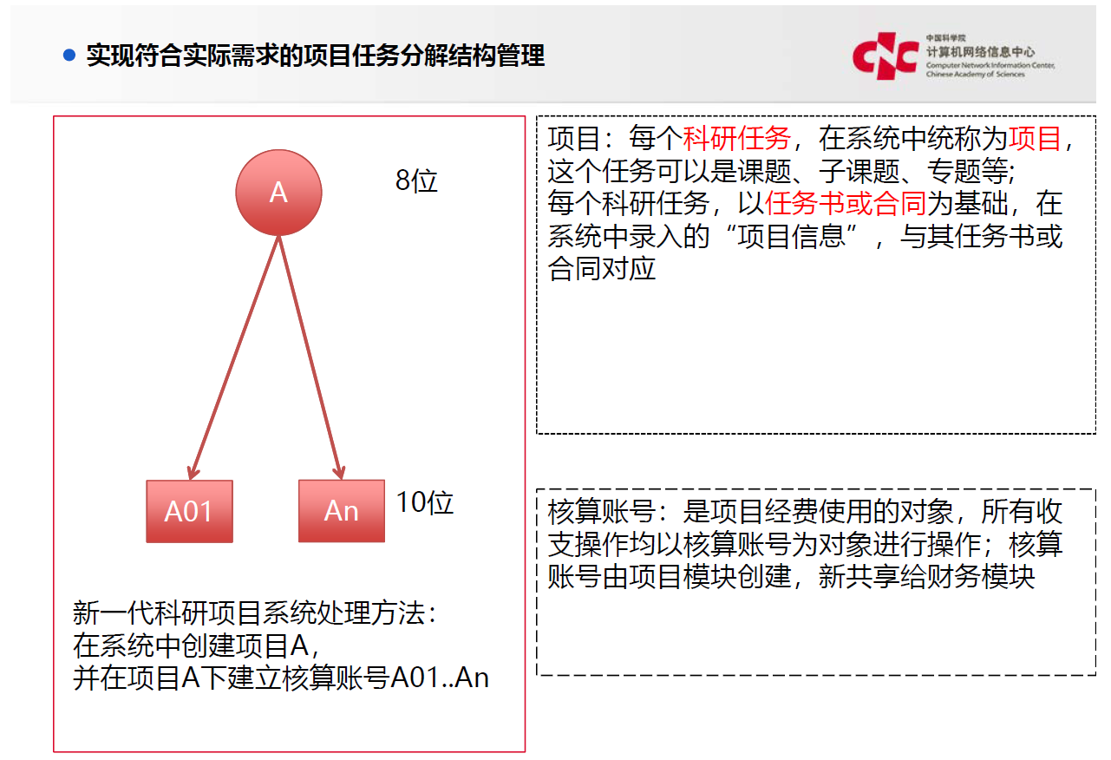
新一代ARP科研项目模块与上一代区别
旧系统：研究组只接触十位码核算账号进行报销业务（四位码辅助）
新系统：研究组可以对整个项目进行管理，核算账号必须挂在项目下
可以只有项目没有核算账号
不可以只有核算账号没有项目

Slide 4
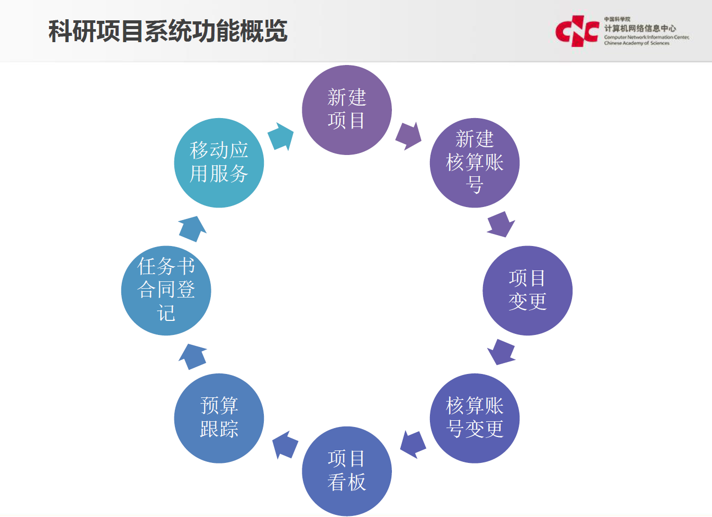

Slide 5
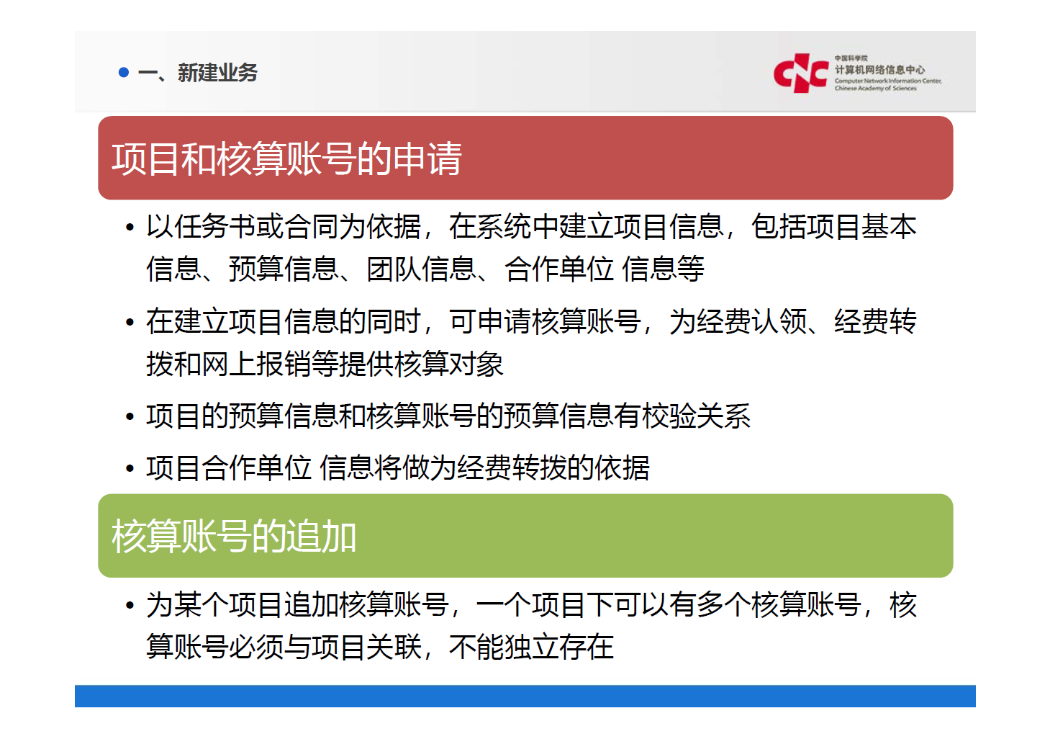

Slide 6
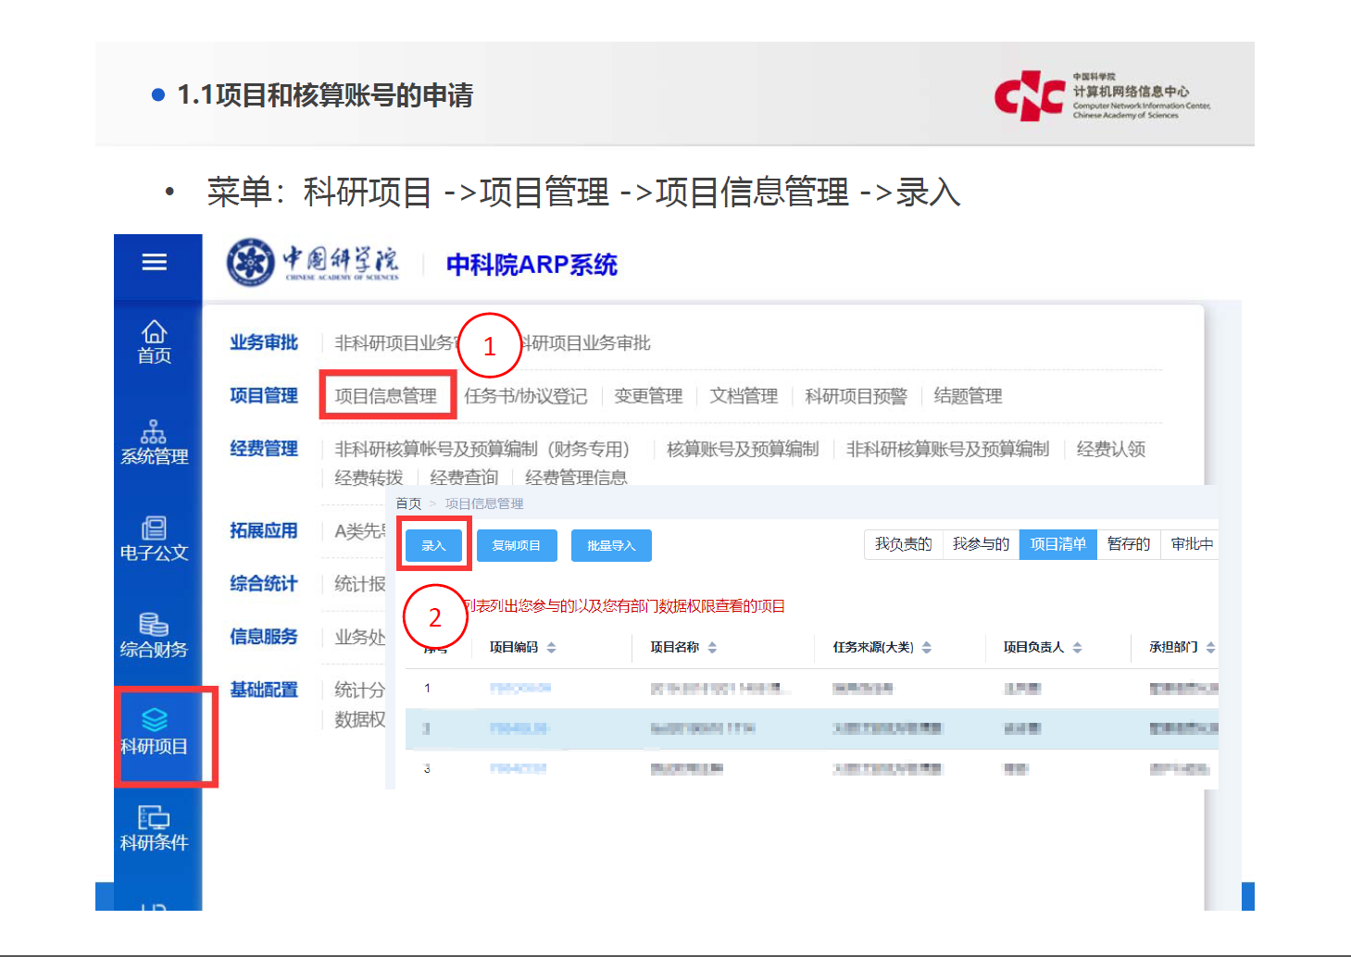

Slide 7
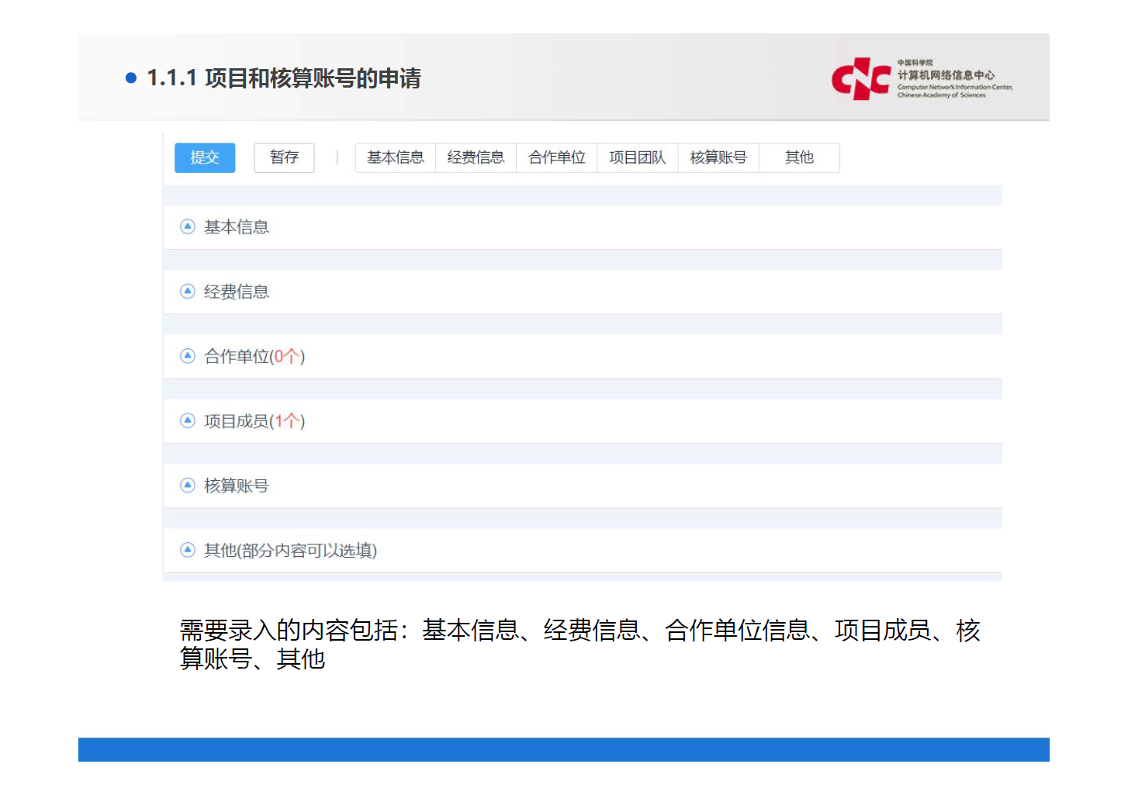

Slide 8
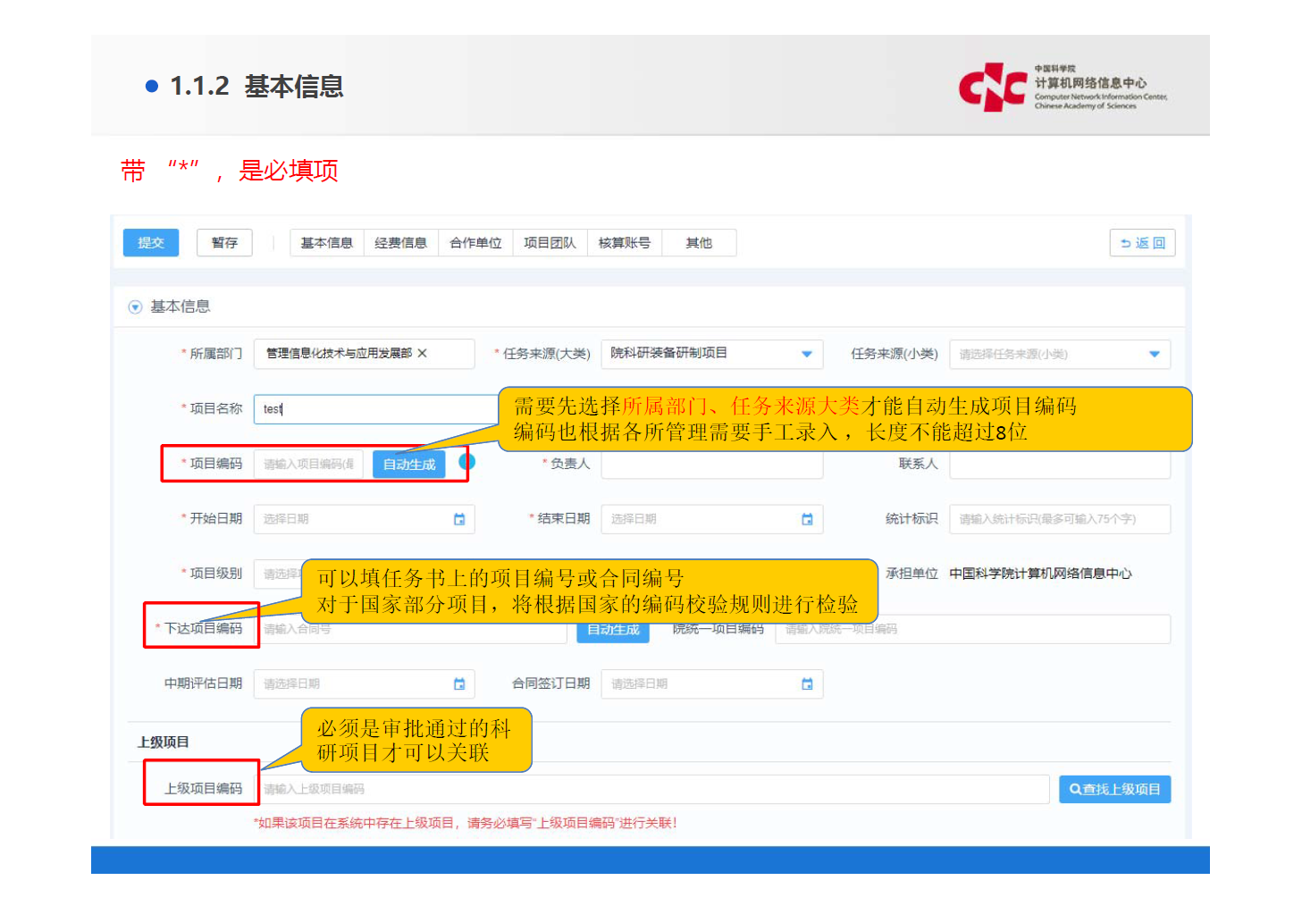
项目编码第三位：
B：国自然基金
D：国家部委
E：地方横向
F：企业横向
H：博后基金
J：国外横向
L：国家重点研发
M：免税横向
N，Y：院项目
Q：结余资金账号
V：其他院单位来款院项目
T：水专项
W：十三五前水专项
Z：中心自主部署

Slide 9
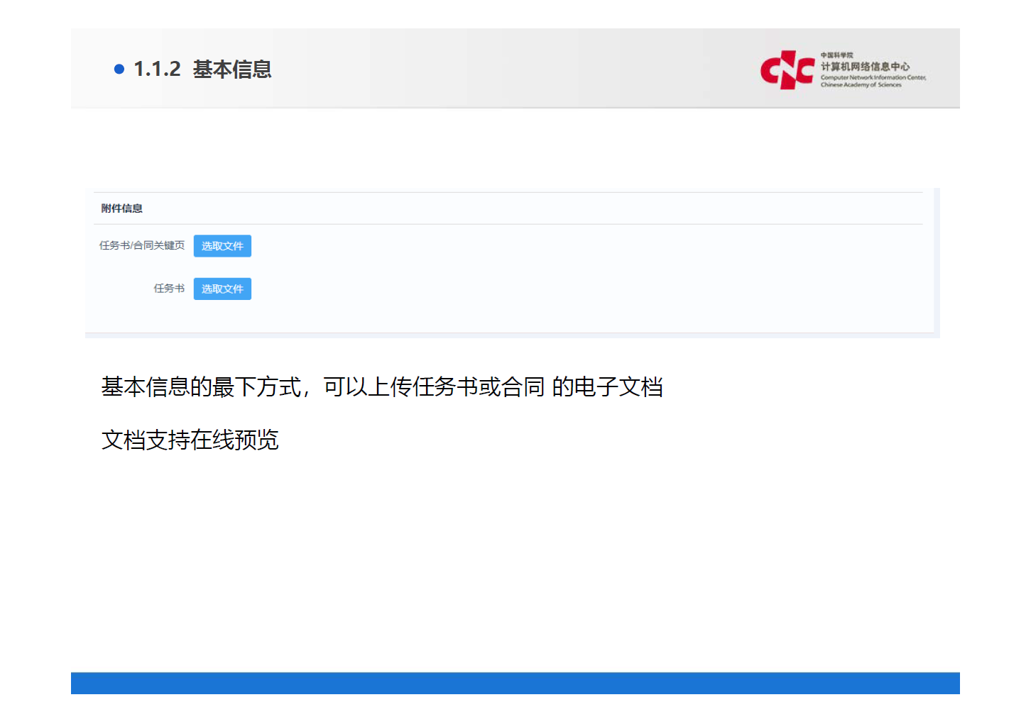
任务书传可选中复制文字的pdf文件
关键页上传签字盖章页扫描件
多次点击按钮，可以上传多个文件

Slide 10
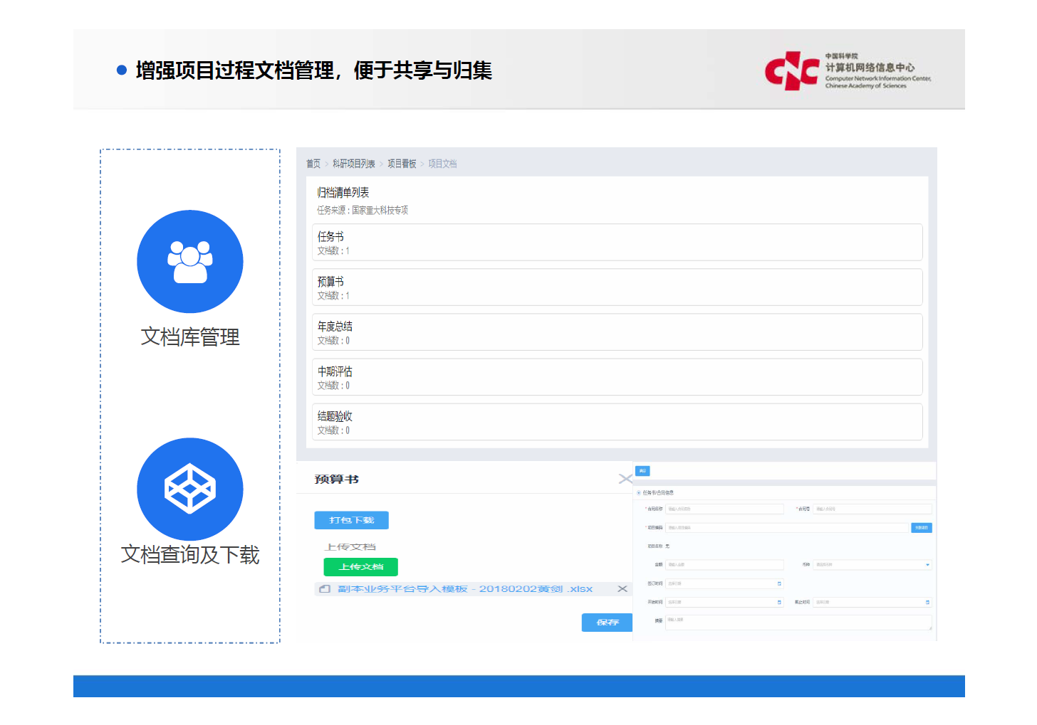

Slide 11
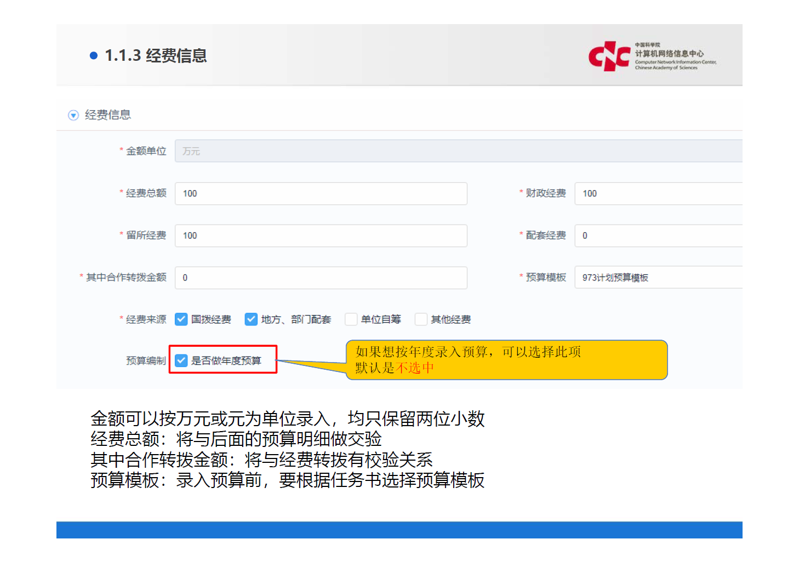

Slide 12
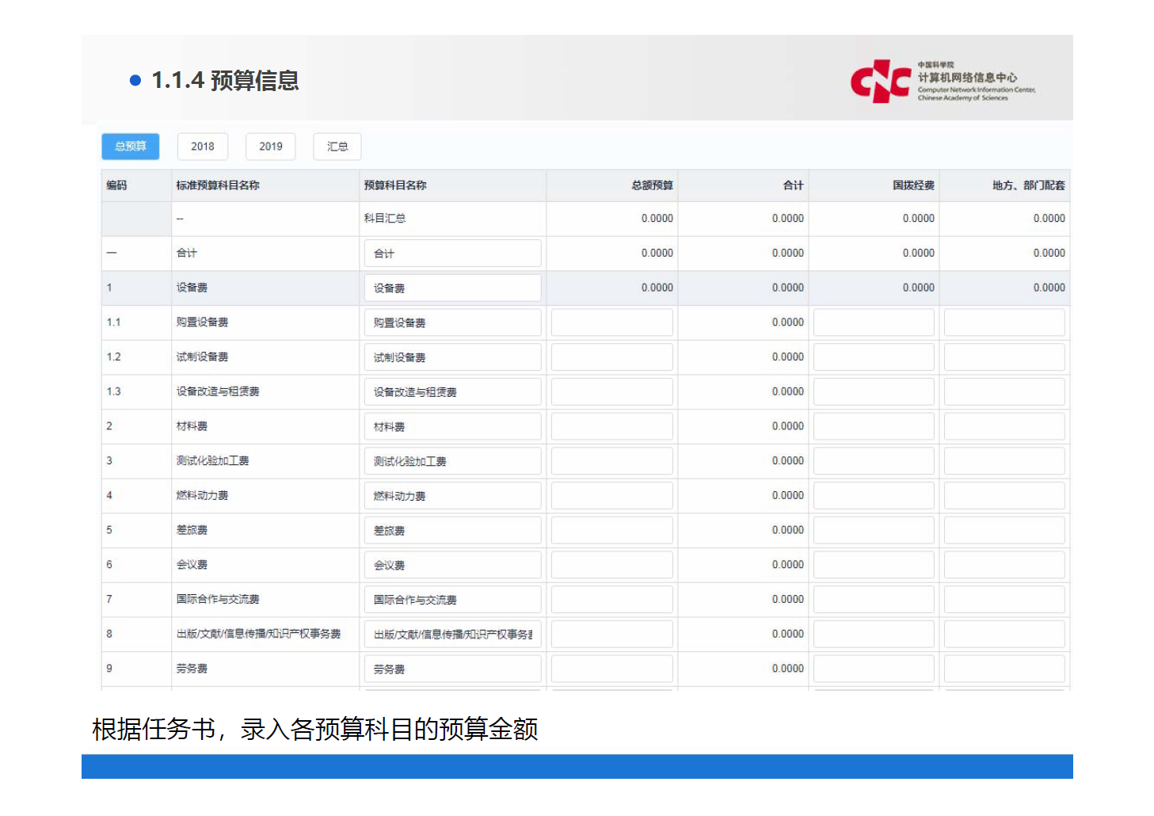

Slide 13
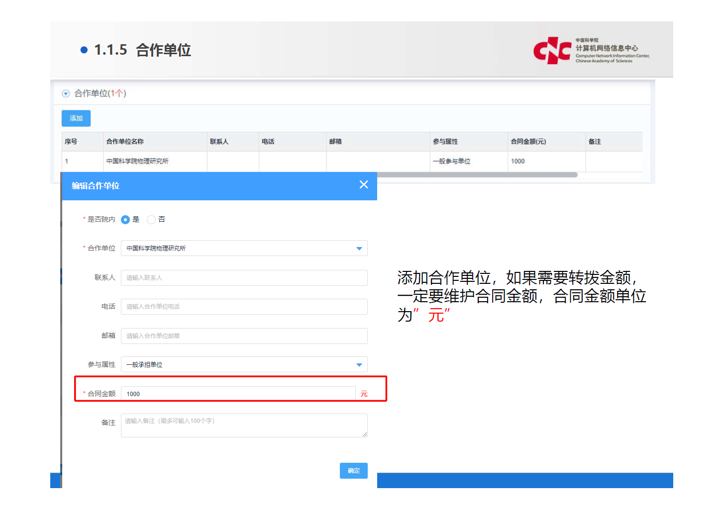

Slide 14
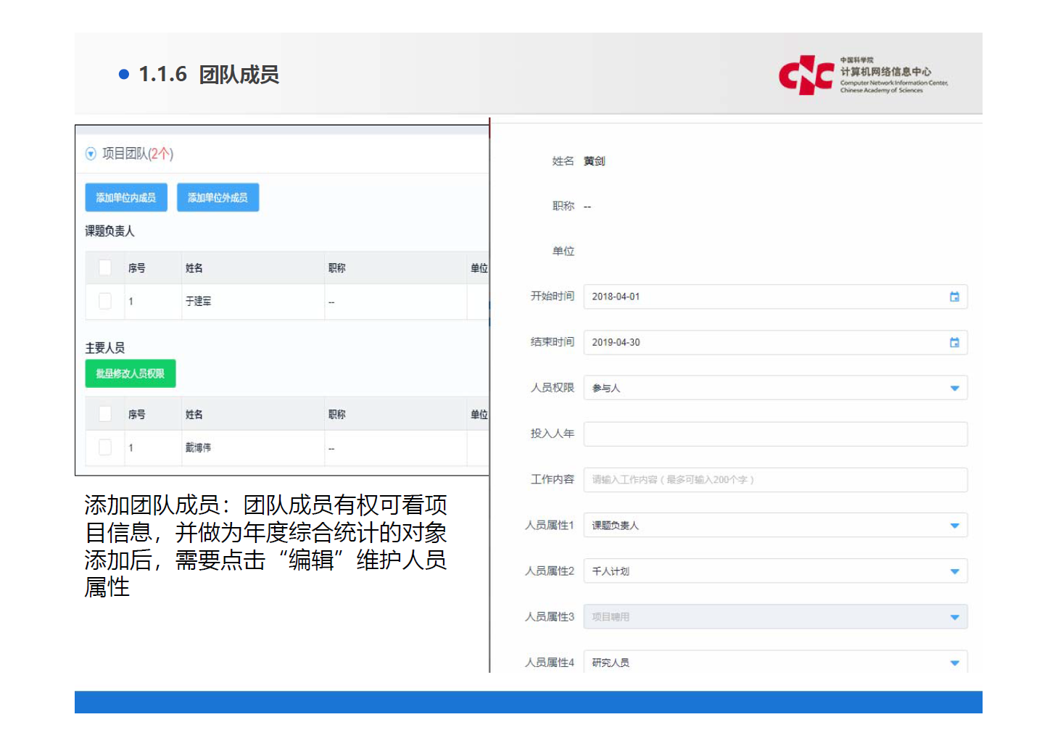

Slide 15
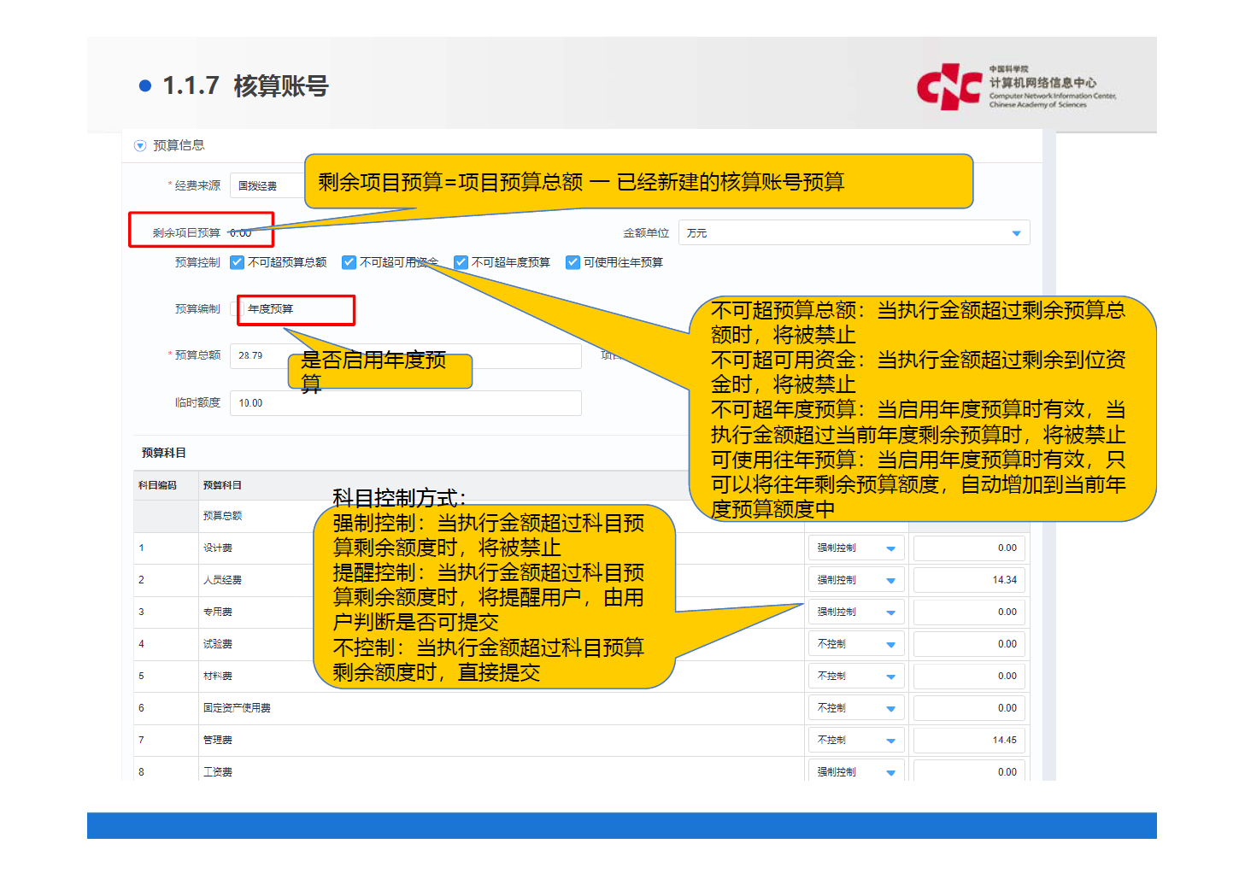
预算总额：强制控制
设备费：强制控制
间接费：强制控制

Slide 16
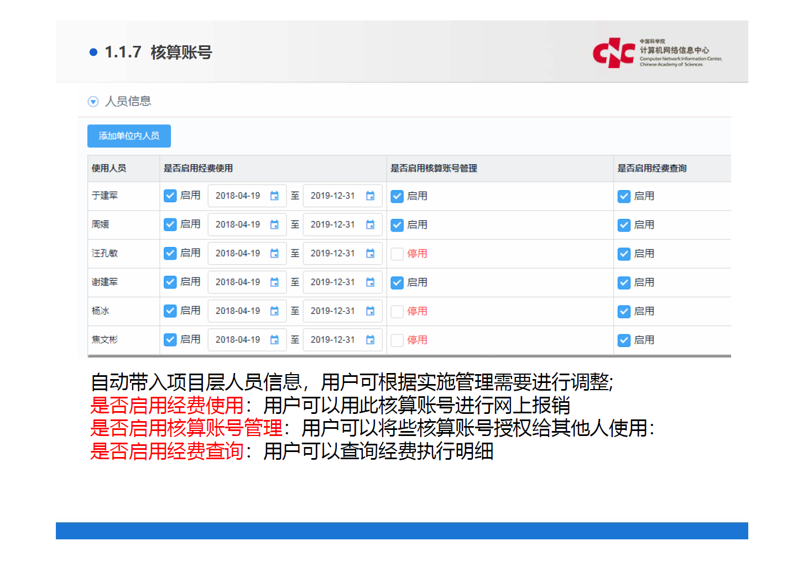

Slide 17
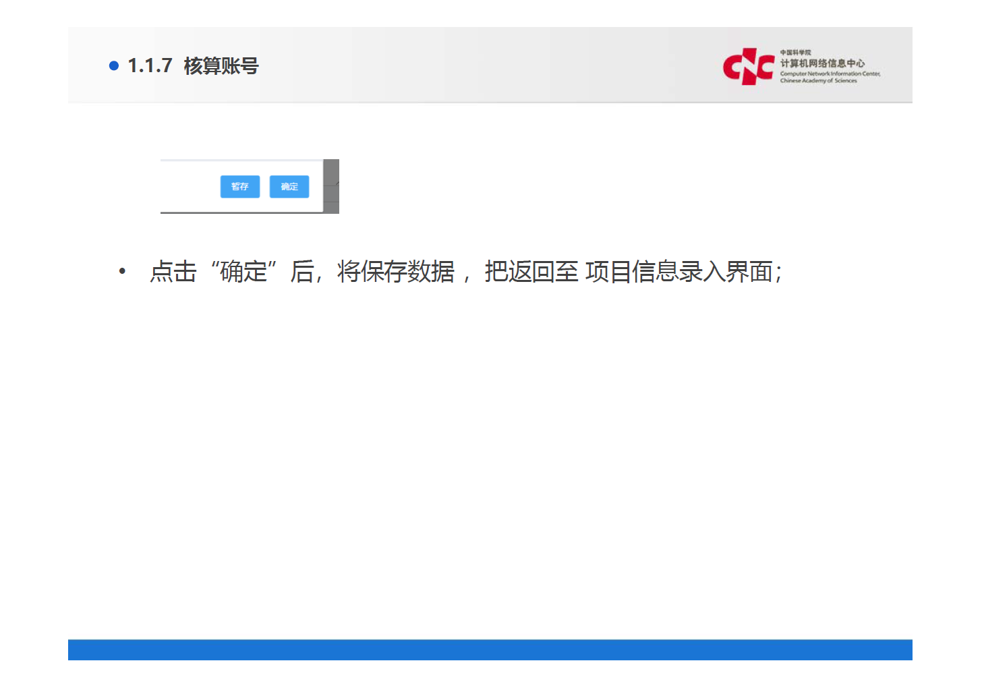

Slide 18
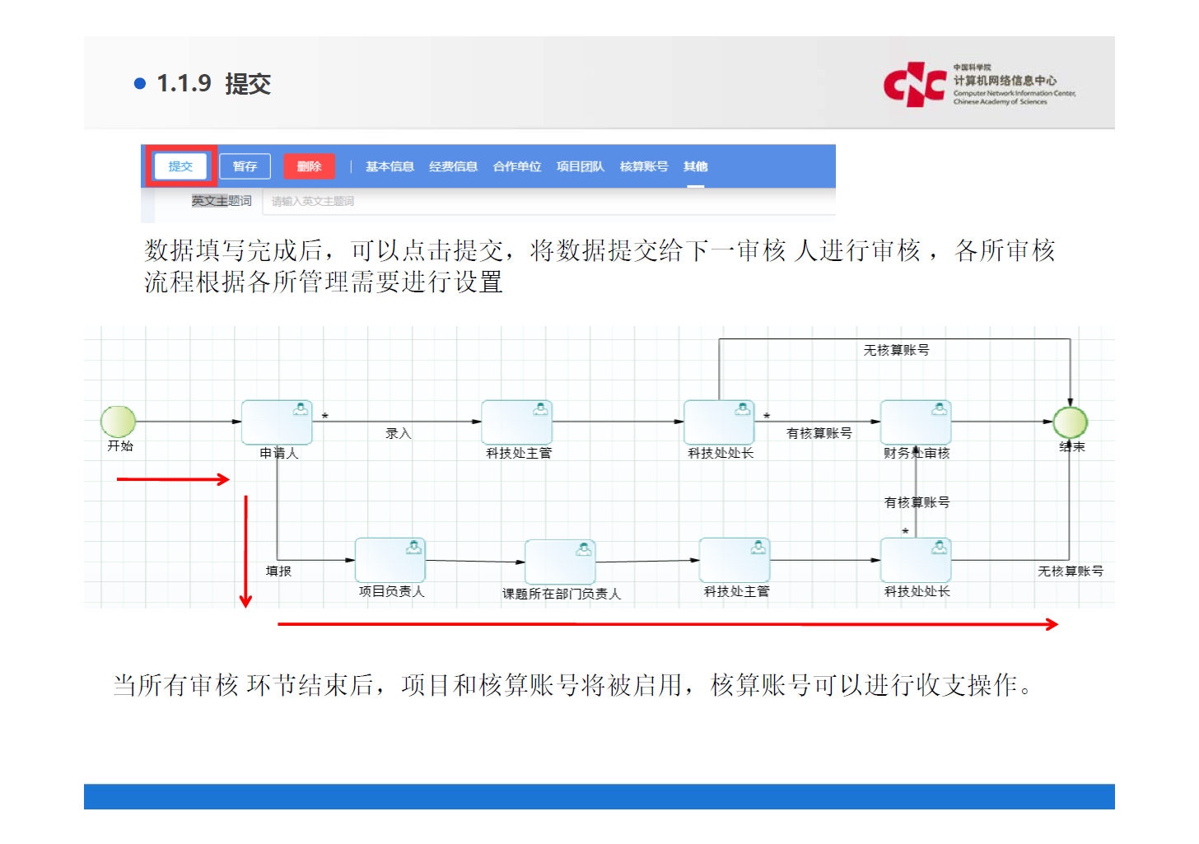

Slide 19
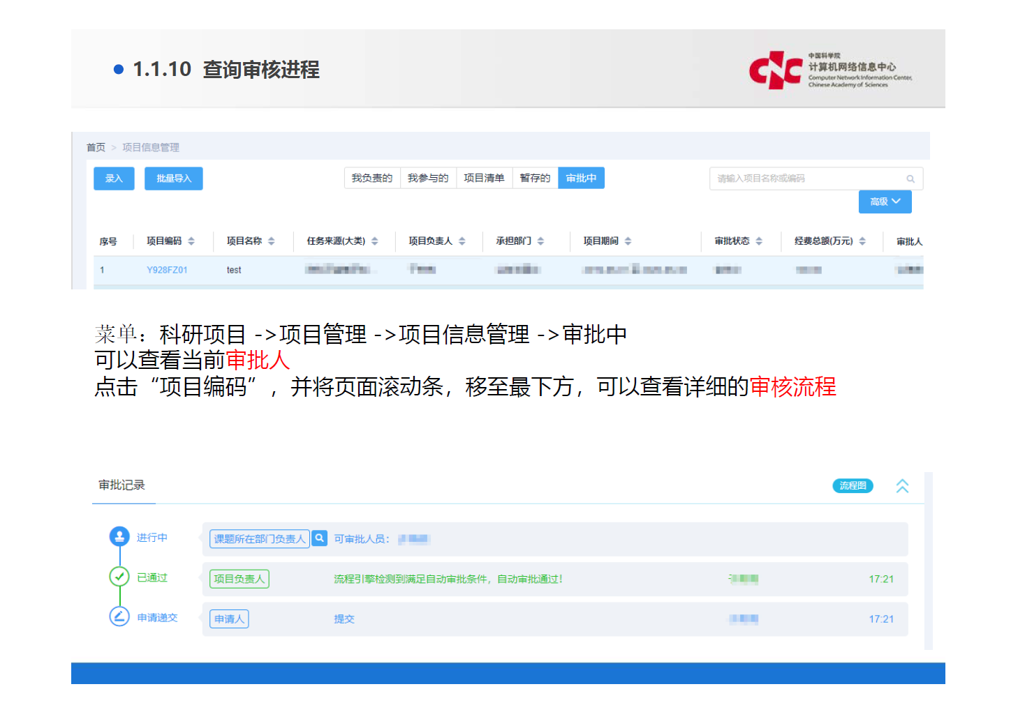

Slide 20
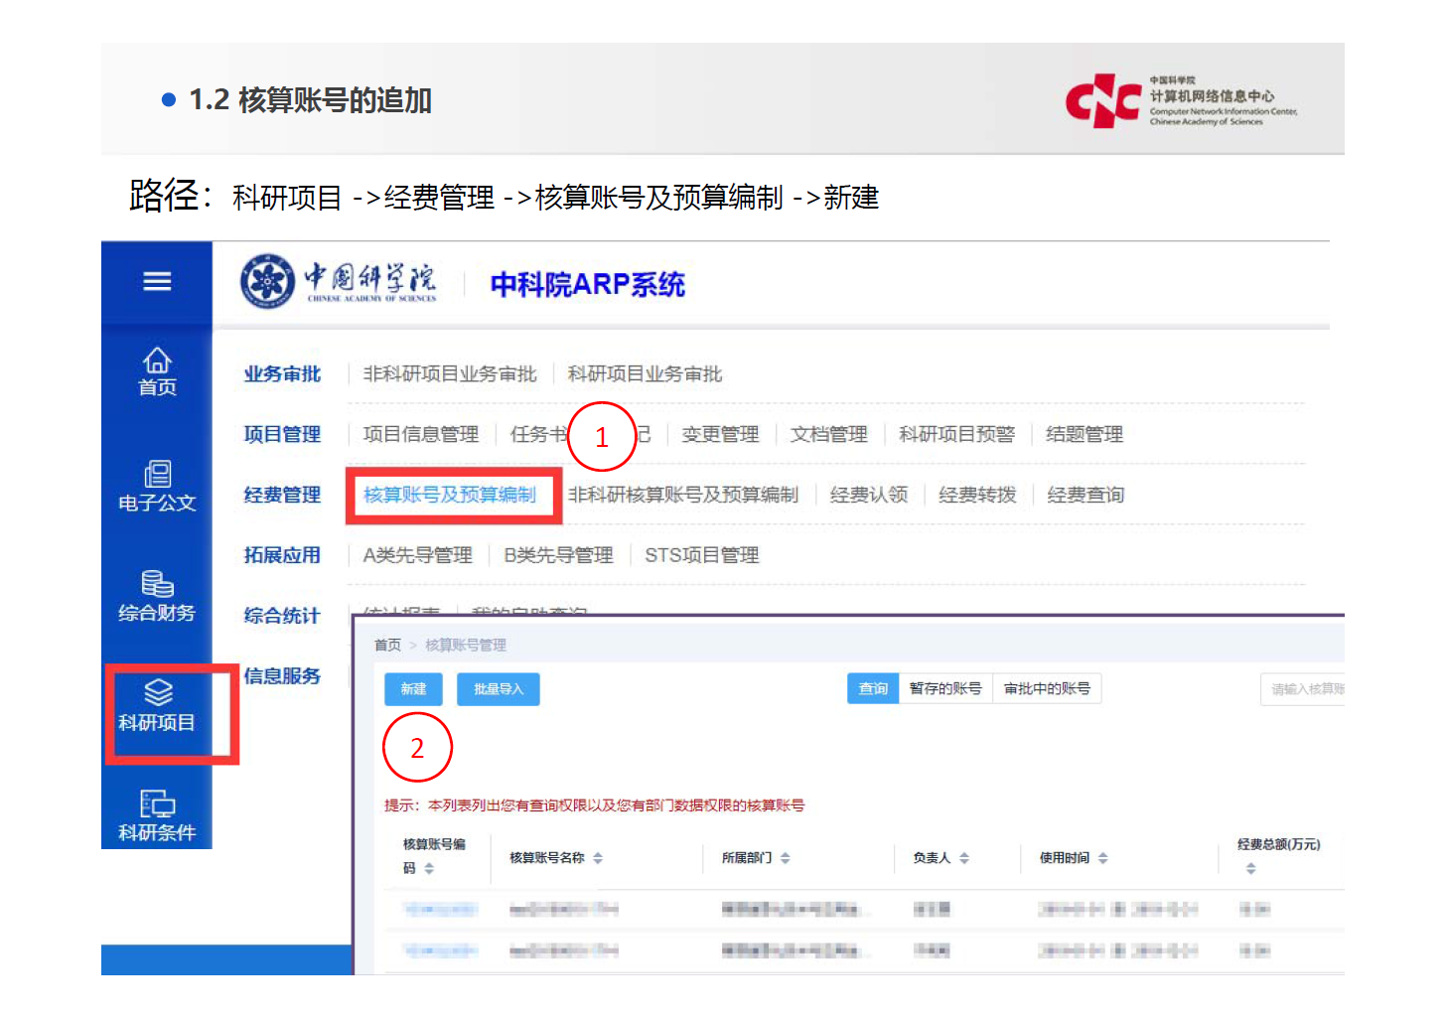

Slide 21
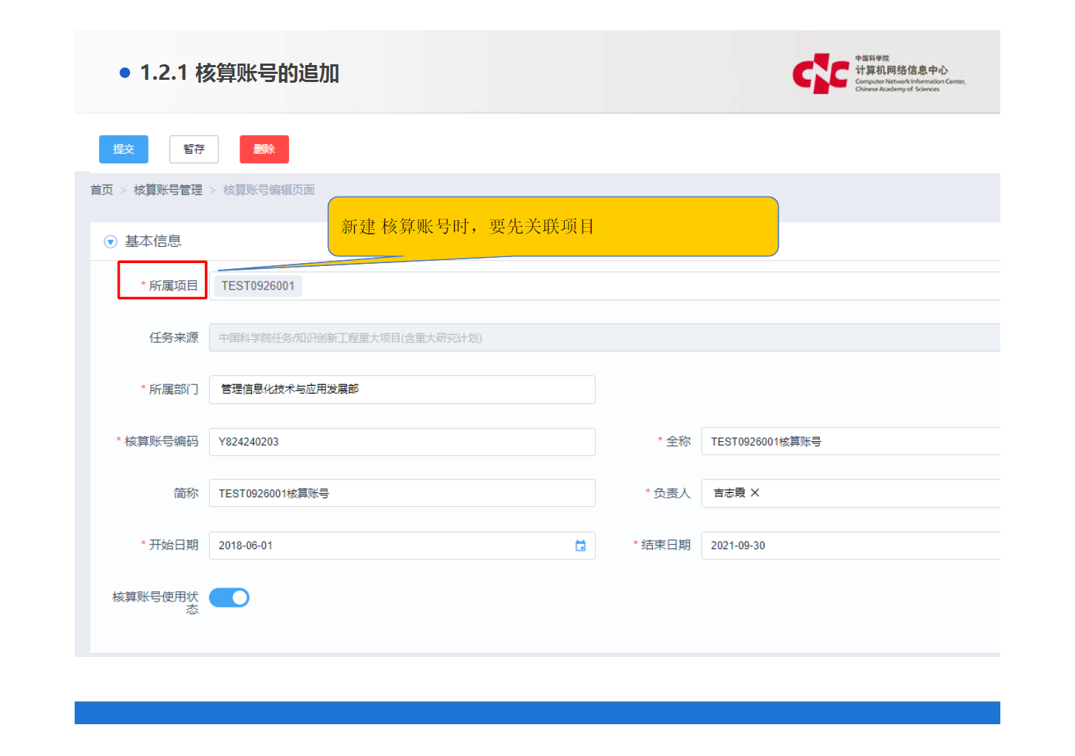

Slide 22
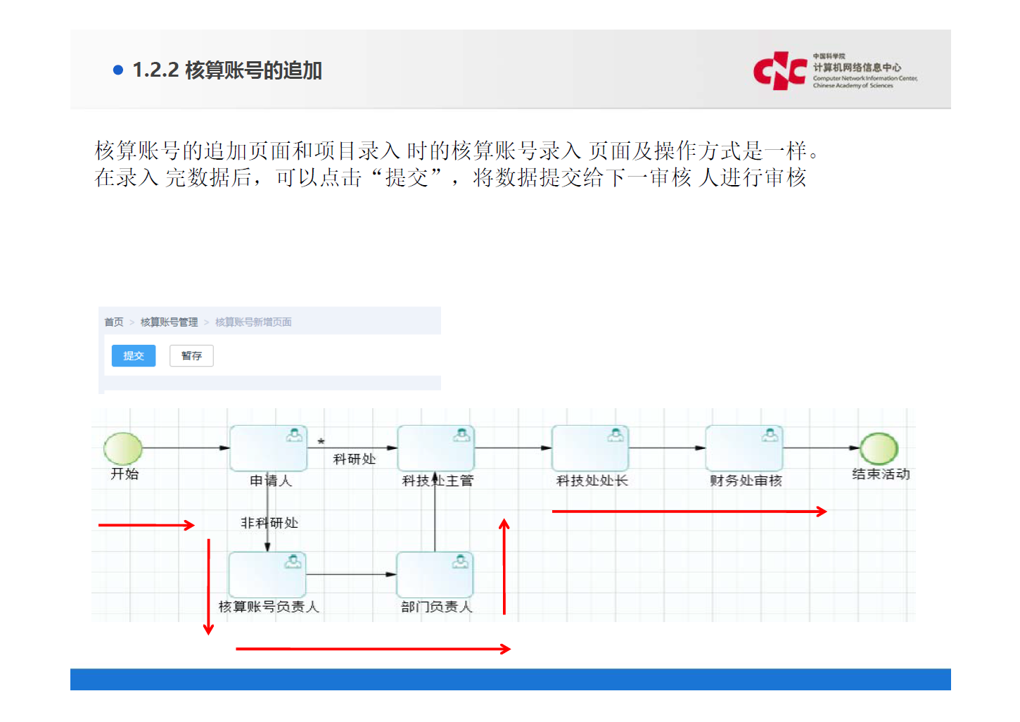

Slide 23
新建项目注意事项
选对模板：
  重点研发项目（2017）
  国家自然科学基金
  横向（只录入总预算）
  各类院项目
  ……
需上传电子版+盖章页扫描件

Slide 24
新建核算账号注意事项：
同一项目下挂核算账号不限数量，但尽量不要挂太多。
  同一研究组的参与人，一般只需一个核算账号。
  项目津贴核算按签订的合同统计，和有无核算账号无直接关系。
  项目参与人属于不同研究组，需分别创建核算账号。
有核算账号管理权限的人员即可增添报销人，无须通过科技处。
横向课题一般不新建项目及核算账号，如有新经费入账，先走申请变更预算流程。

Slide 25
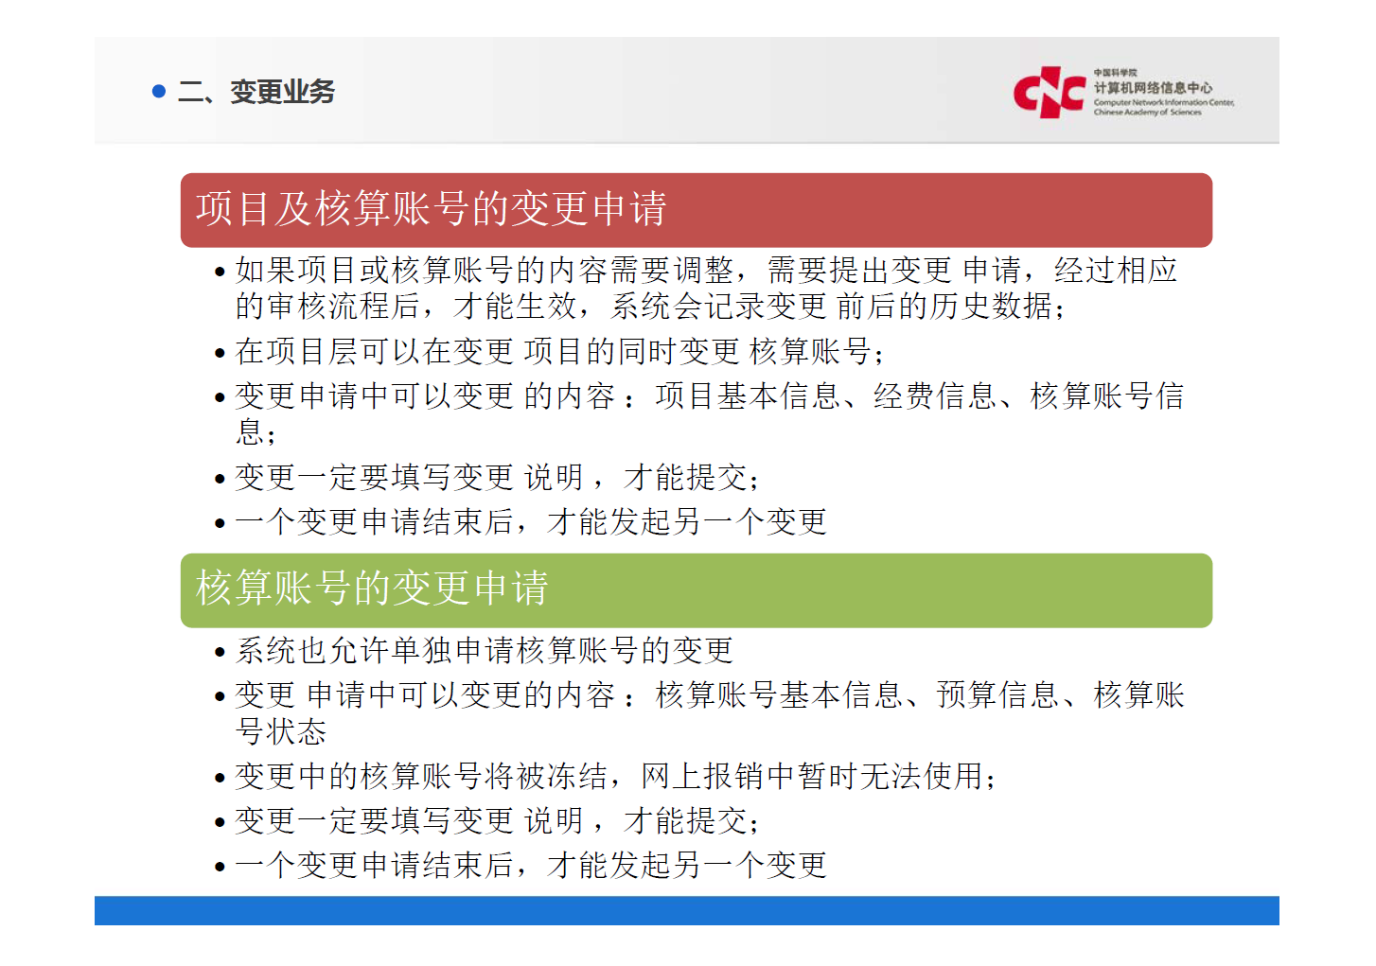

Slide 26
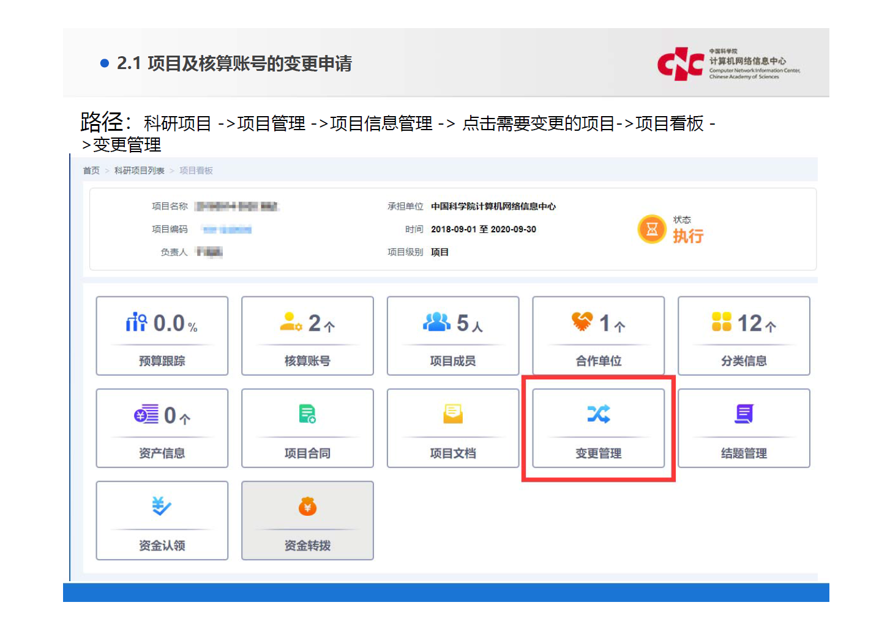

Slide 27
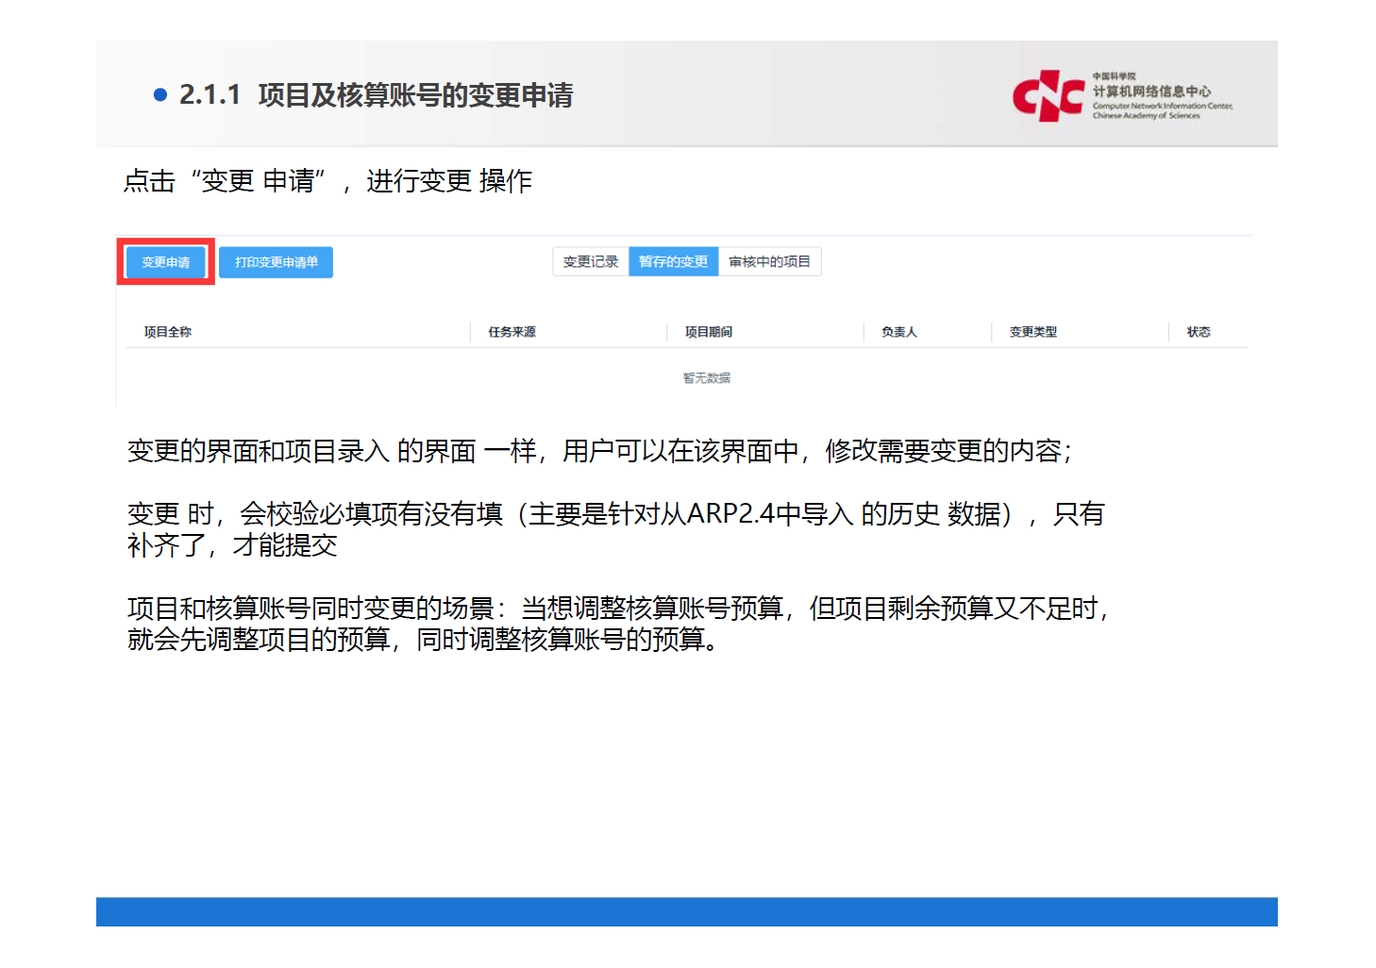

Slide 28
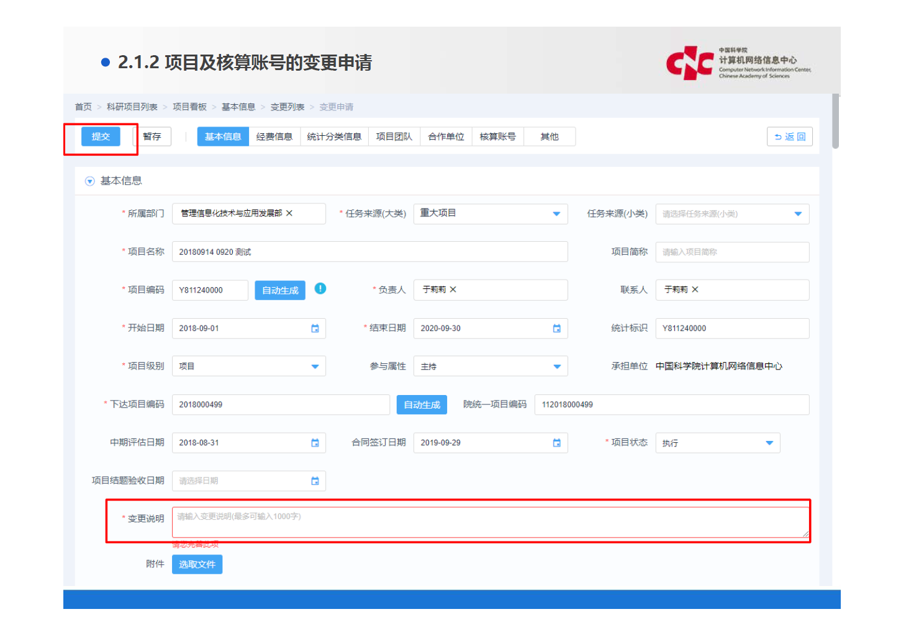

Slide 29
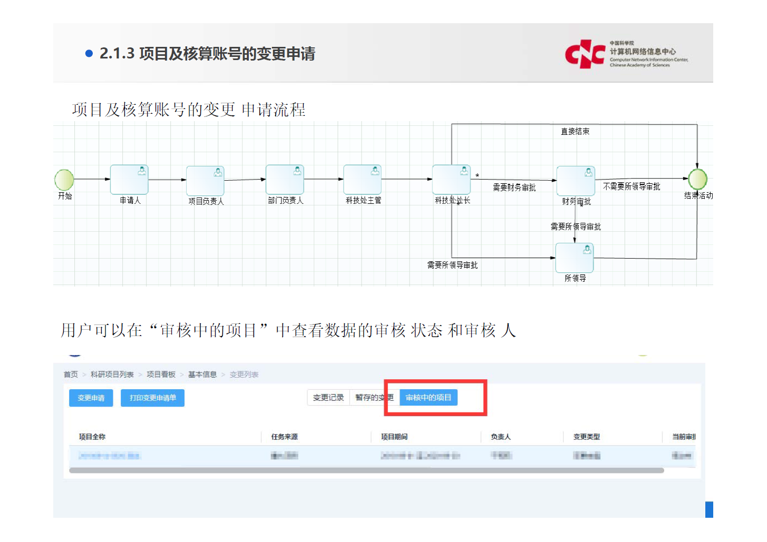

Slide 30
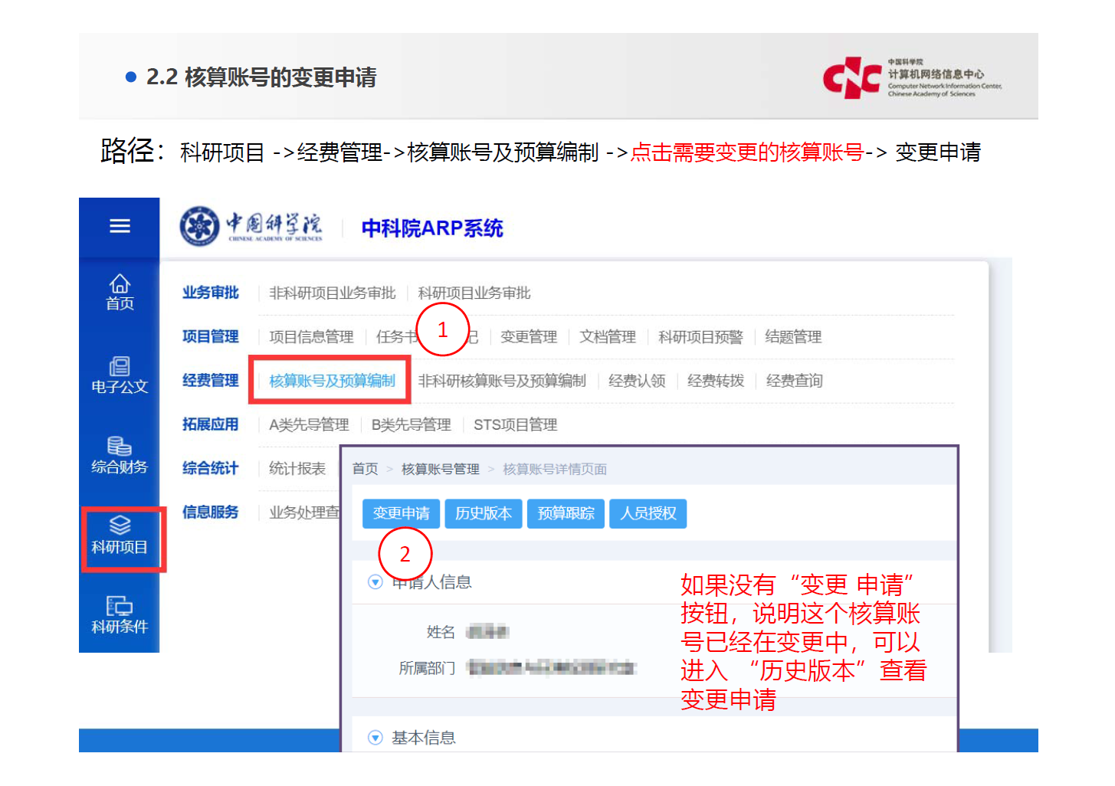

Slide 31
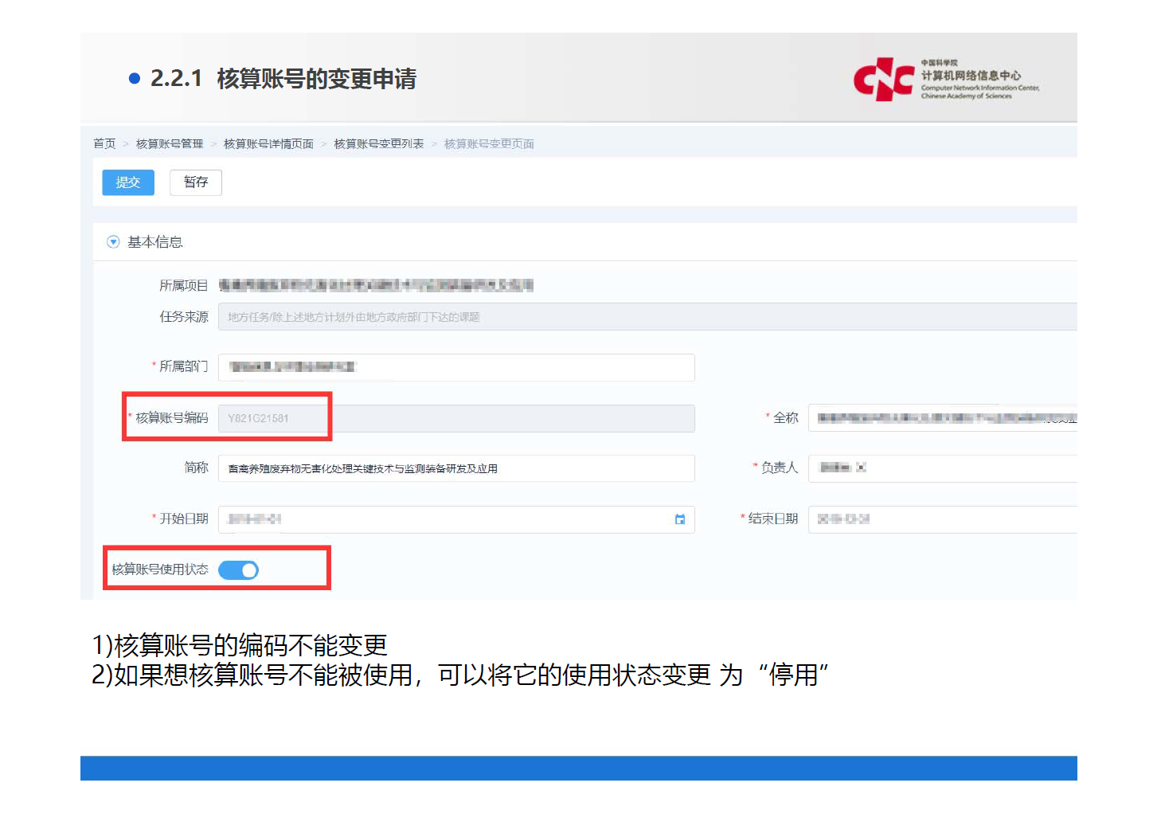

Slide 32
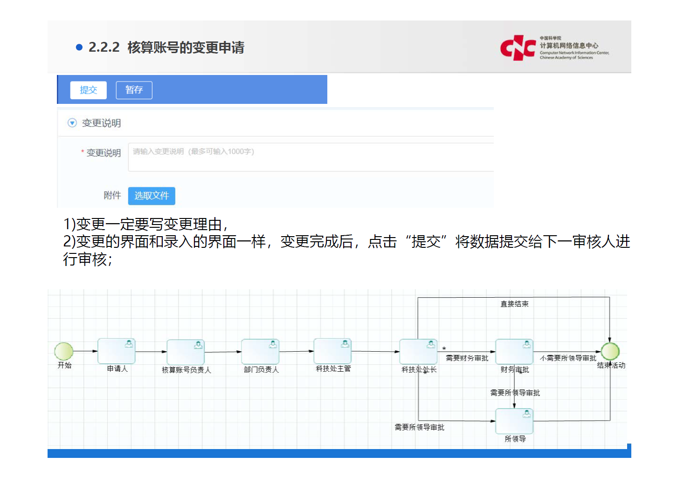

Slide 33
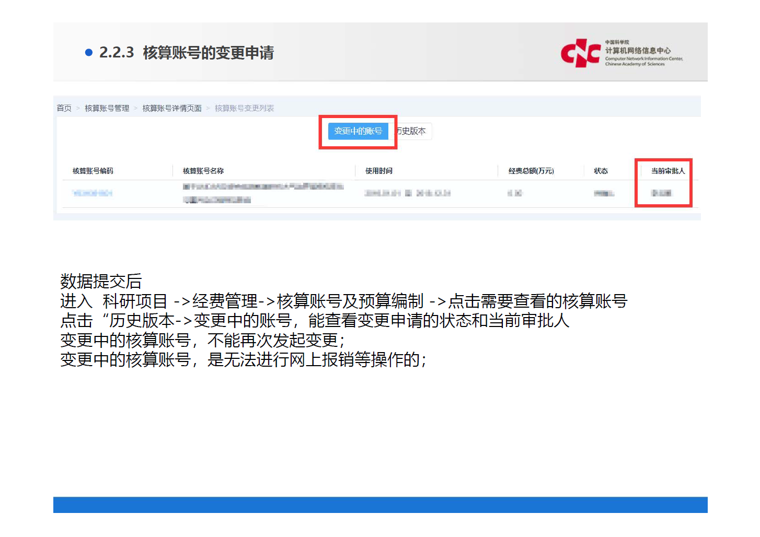

Slide 34
项目变更注意事项：
核算账号预算调整之前，要先调整项目信息。
核算账号所在部门信息属于“核算账号基本信息”，由课题组申请修改，经“项目负责人”审批通过后提交科技处审核。

Slide 35
关于项目结题与核算账号停用
执行时间到期或者可用余额为0，核算账号状态自动变为停用。
如需启用，需申请变更，科技处不可以直接改状态。
  核算账号延期、预算科目修改等，需要详细说明原因，先提交纸质材料（预算调整申请等）科技处线下审核通过后，提交盖章版扫描件作为附件办理系统内变更。

Slide 36
关于间接费用：
新一代ARP，原国自然基金和重点研发项目间接费用专用账号（BJ00\LJ00）停用。
新系统启用后建号的新项目，B、L课题直接间接费都入同一核算账号，中心按间接费的50%直接计提管理费，剩余间接费在核算账号使用（预算强制控制）
请目前间接费还未转拨及核销完毕的，尽快转拨并核销。

Slide 37
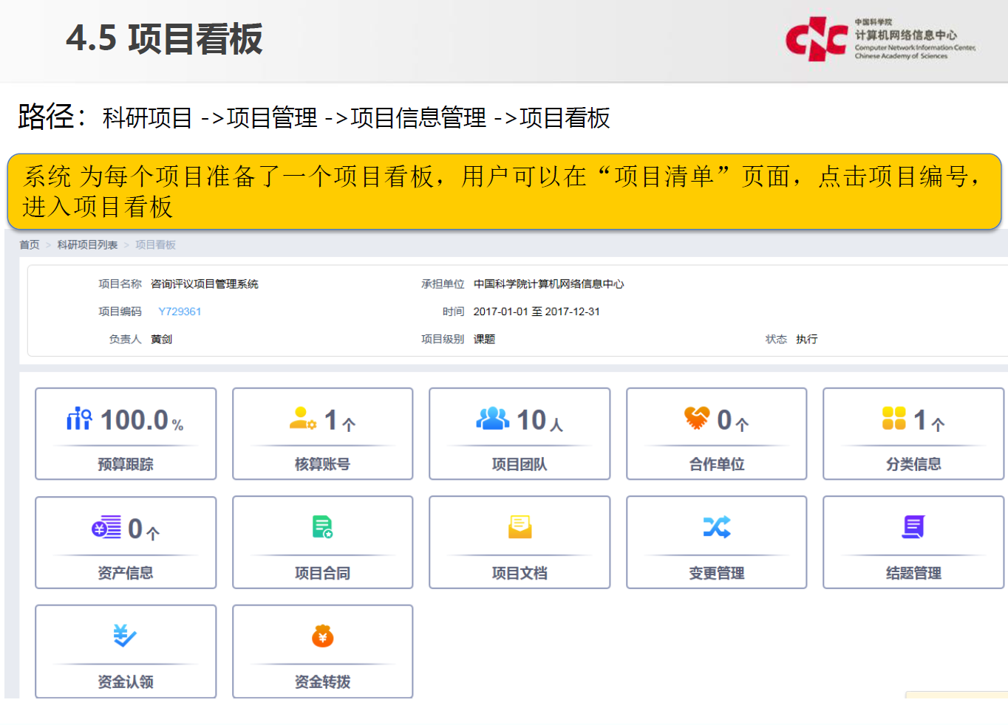

Slide 38
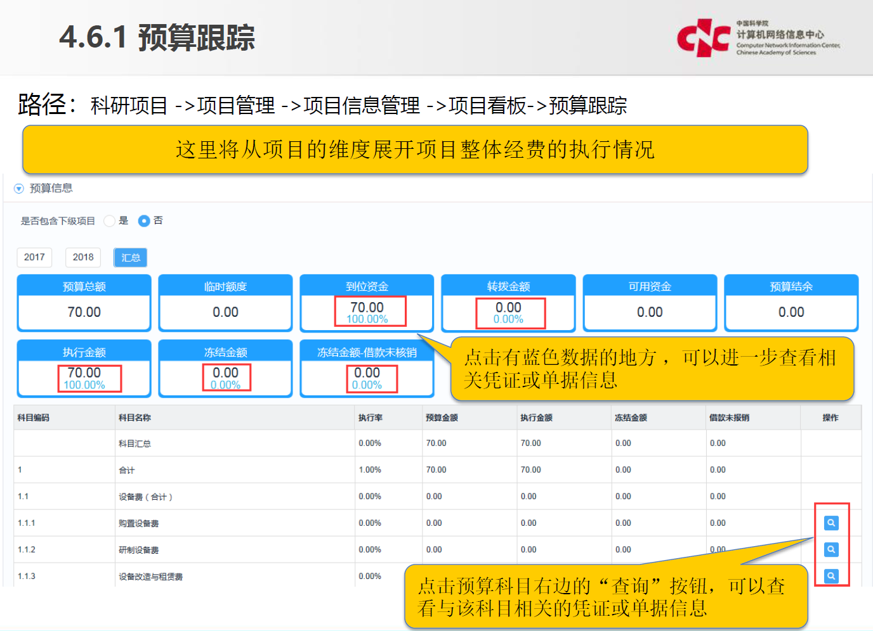

Slide 39
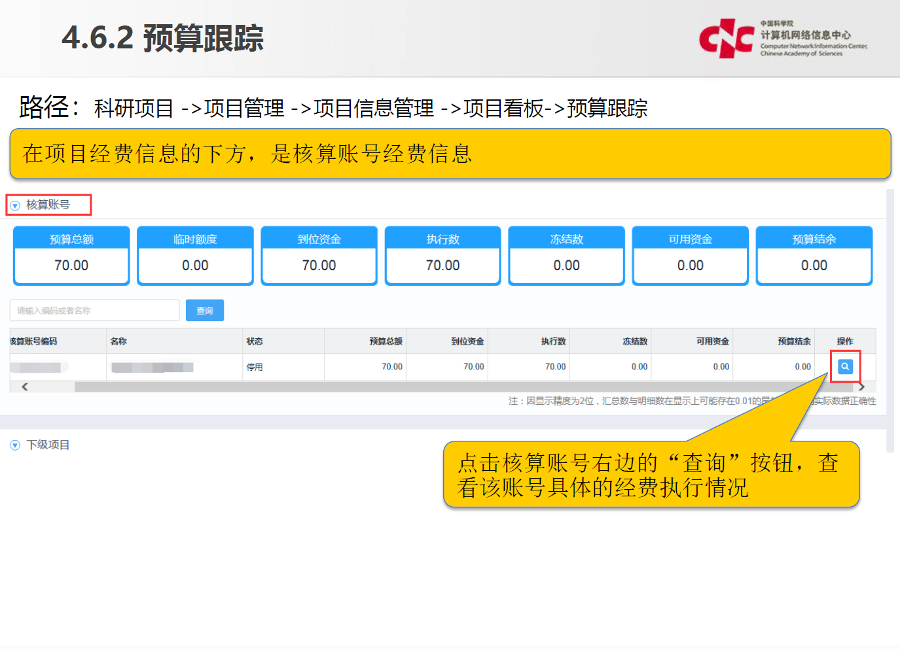

Slide 40
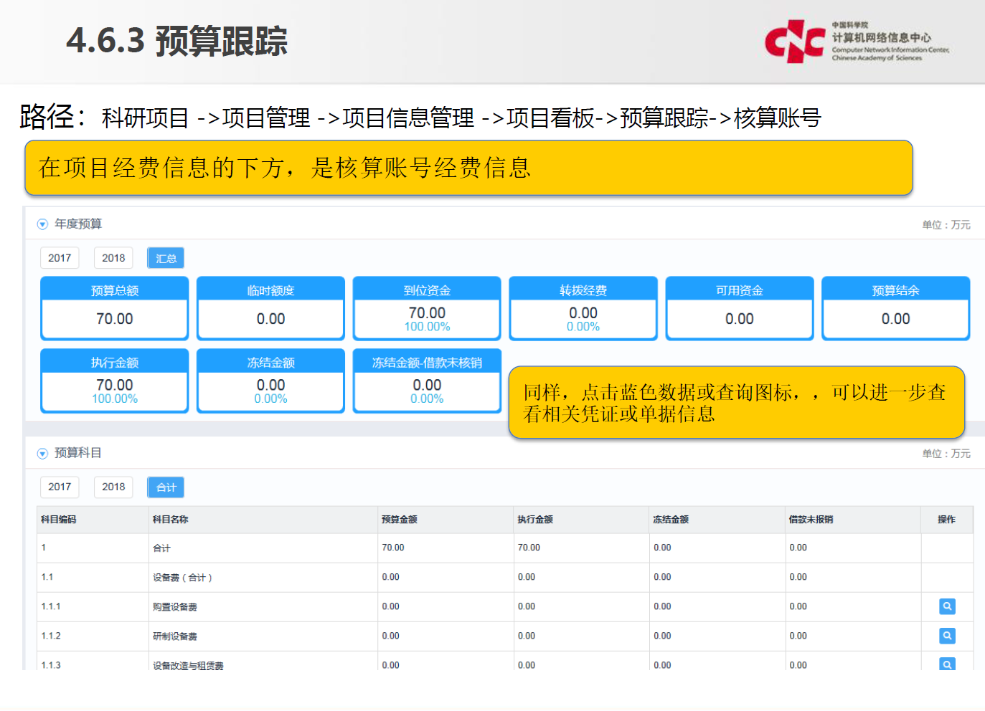

Slide 41
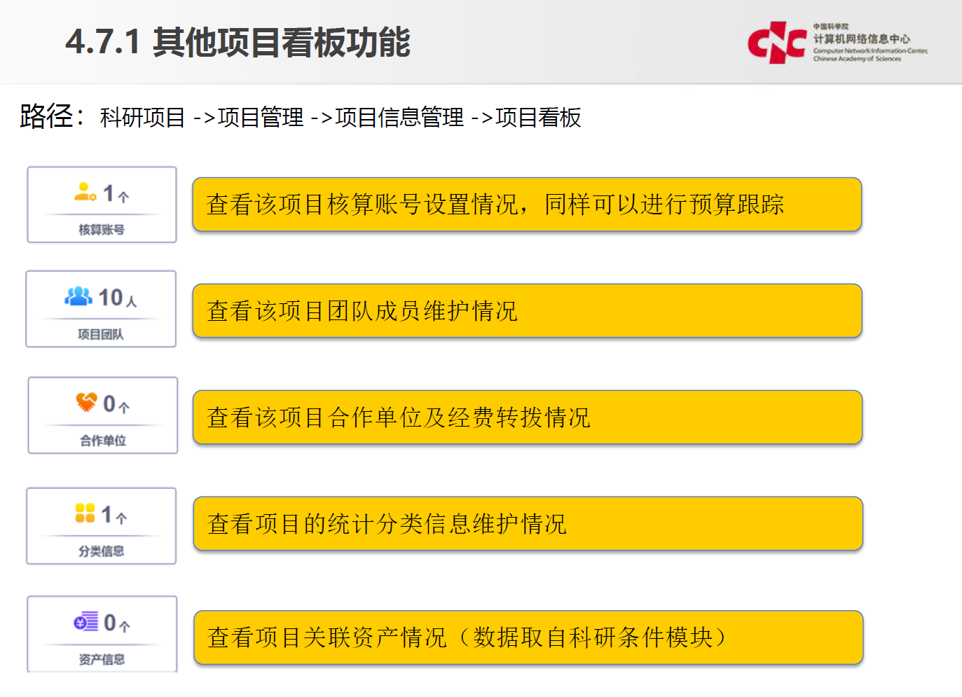

Slide 42
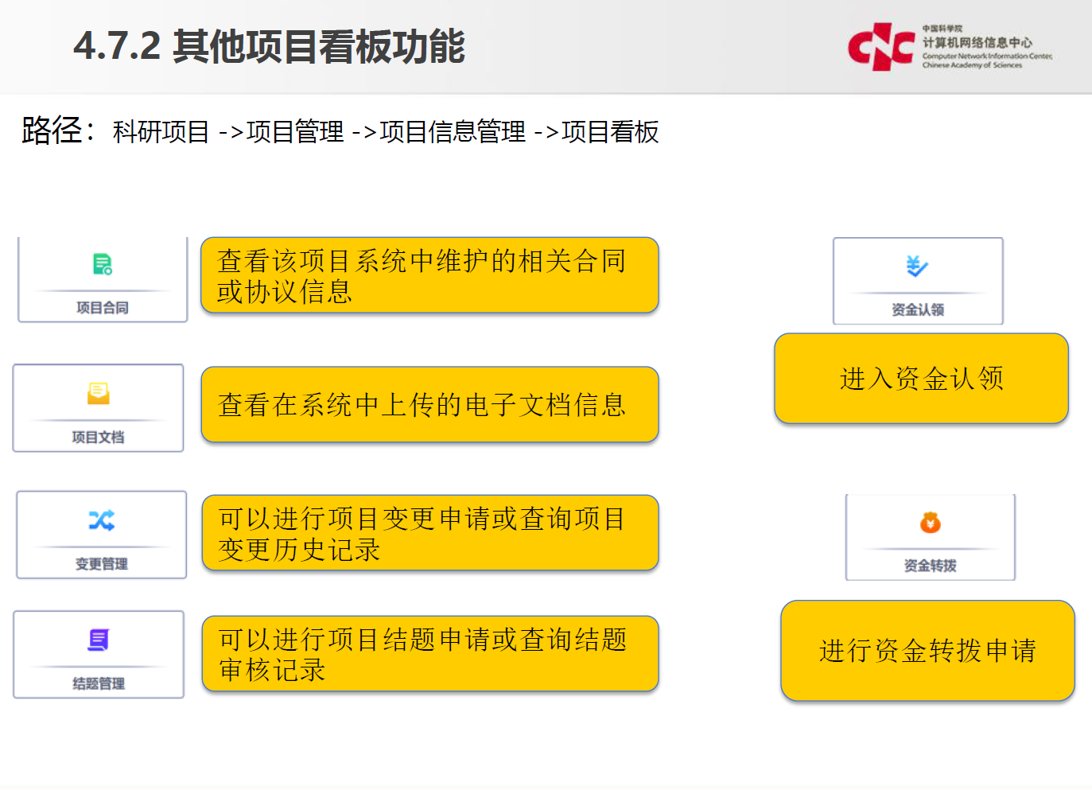

Slide 43
